Slide 1
SKIN AGING
dr. PASID HARLISA; SpKK

Slide 2
OVERVIEW SKIN AGING
Meningkatnya perhatian terhadap masalah penuaan menyebabkan pergeseran profil populasi di USA.
Dulu, populasi usia > 65 tahun → 2%
Tahun 1900, populasi usia > 65 tahun → 4%
Tahun 1980 populasi usia > 65 tahun → 11%
Diperkirakan tahun 2030, populasi usia > 65 tahun 20 %
Saat ini :
Untuk laki-laki usia 65 tahun harapan hidupnya 13 tahun
Untuk perempuan usia 65 tahun harapan hidupnya 18 tahun

Slide 3
OVERVIEW SKIN AGING
11% dari seluruh populasi manula menghuni 1/3 tingkat hunian rumah sakit, sedang yang 83% tinggal di rumah.
Manula usia 65-74 tahun → 40% diantaranya menderita kelainan kulit, seperti:
Ulcus decubitus
Erupsi obat
Ulcus stasis vena
Dll

Slide 4
OVERVIEW SKIN AGING
Kulit adalah jaringan yang paling baik untuk penelitian bidang gerontologi, karena:
Menyediakan jaringan yang luas, mudah didapat, dan mudah dibiopsi. Tidak membutuhkan prosedur invasiv untuk pemeriksaan histologi, biokimia, dan fisiologi.
Mengandung 7 macam sel yang berasal dari proses embriologi murni, sehingga potensial untuk pemeriksaan in vitro dan in vivo.
Menyediakan spesimen yang sangat dipengaruhi oleh lingkungan selain faktor genetik pada proses penuaan. Contoh: paparan sinar matahari

Slide 5
Epidermis terdiri dari :
80-90% sel keratinosit. Sub-populasi keratinosit akan melakukan invaginasi kedalam dermis membentuk adnexa kulit (folikel rambut, kelenjar sebasea dan kelenjar sudorifera).
2-3% epidermis berupa sel melanosit, dengan kepadatan 1000/mm2 pada permukaan badan dan 2000/mm2 pada wajah. Fungsi → menghasilkan granula pigmen mencegah masuknya sinar UV.
Sel lain itu pada epidermis juga terdapat sel langerhans yang berfungsi sebagai sel penyaji antigen

Slide 6
Tujuh macam sel yang terdapat pada kulit :
Di epidermis terdapat :
Sel keratinosit – ektoderm
Sel melanosit – Neural crest
Sel Langerhans – bone marrow
Di dermis:
Sel fibroblast
Sel endotel
Mast Cell – bone marrow
Lemak sub-kutis
Sel adiposa – mesoderm
Mesoderm

Slide 7
Tujuh macam sel yang terdapat pada kulit :

Slide 8
Ciri-ciri kulit menua pada orang tua, secara umum tampak :
Pada Epidermis: menipis, korneosit kurang melekat, terjadi perubahan struktur permukaan dermoepidermal menjadi rata, jumlah sel langerhans dan korneosit berkurang.
Pada dermis: mengalami atropi, kolagen, elastin dan glikosaminoglikan berubah struktur.
Pada Lemak sub-kutis: jumlahnya berkurang pada wajah, ekstremitas dan di atas tulang kering, jumlahnya meningkat pada bagian perut.
Pada adnexa kulit:
Kelenjar ekrin dan apokrin jumlahnya menurun dan ukurannya mengecil
Kelenjar sebasea bertambah ukurannya tetapi sekresi berkurang
Kuku matriks menipis permukaannya kasar, ukuran lunula berkurang.
Rambut densitas folikel per unit area berkurang, terjadi male patern alopesia, diameter rambut berkurang, tumbuh rambut velus

Slide 9
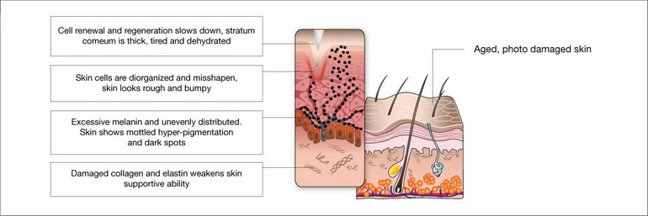
Perubahan pada kulit menua :

Slide 10
Ciri-ciri kulit menua pada orang tua, secara umum tampak :
Semakin bertambah usia fungsi kulit semakin berkurang akibat adanya :
Berhentinya pertumbuhan epidermis, kuku dan rambut dan adnexa kulit yang lain
Proses penyembuhan luka yang lambat dan
Gagalnya respon imun (CMI)
Beberapa kelainan klinis berikut berkaitan dengan proses penuaan :
Alopesia
Xerosis kutis
Peningkatan resiko terhadap neoplasma
Rentan terbentuk bula
Dermatitis kontak persisten
Peningkatan resiko infeksi pada luka
Gangguan termo regulasi

Slide 11
TERIMAKASIH

